Slide 1
TEMA 1: FUNCIONES LINEALES
Matemática - Comisión C y D – Farmacia - UCSF

Slide 2
Funciones a nuestro alrededor

Slide 3
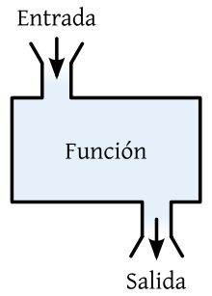
2.1 Función

Slide 4
Funciones a nuestro alrededor

Slide 5
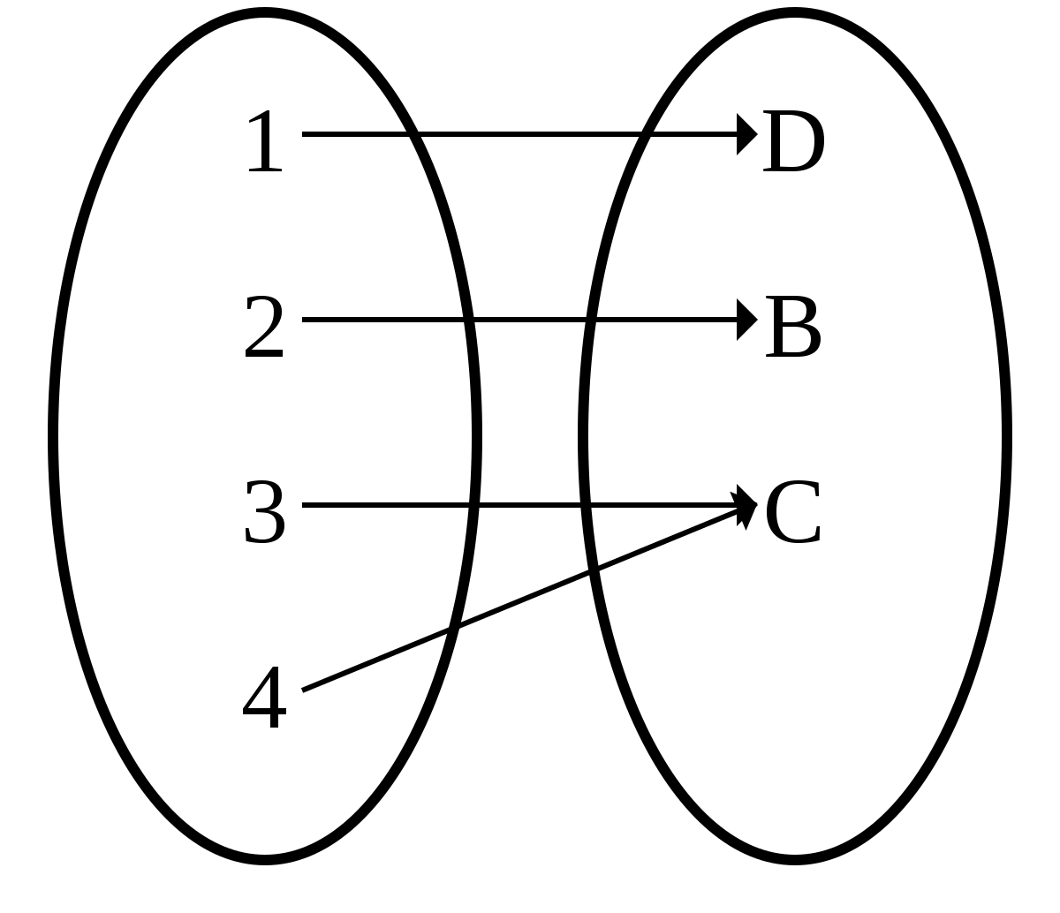
Definición de función
Una función f es una regla que asigna a cada elemento x de un conjunto A exactamente un elemento y, llamado f(x), de un conjunto B
A B
Condición de Existencia
Condición de Unicidad.

Slide 6
Profundicemos el concepto de función
Una función es una relación entre dos variables x e y
Una función es una relación entre dos variables x e y de manera que a cada valor de la variable x le corresponde un único valor de la variable y
Simbolizamos una función así:
f : A → B / y = f(x)
Se lee:
f es una función de A en B tal que y es igual a efe de x
o bien
f es una función de A en B tal que y es función o imagen de x
Una función es una relación entre dos variables x e y de manera que a cada valor de la variable x le corresponde un único valor de la variable y
Simbolizamos una función así:
f : A → B / y = f(x)
Una función es una relación entre dos variables x e y de manera que a cada valor de la variable x le corresponde un único valor de la variable y
x y = f(x)
Variable independiente Variable dependiente

Slide 7
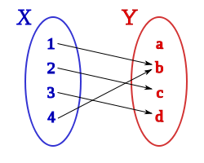
Dominio y Conjunto Imagen
Los valores que puede tomar la variable independiente se llama dominio de la función.
Se llama imagen de la función al conjunto de valores que toma la variable dependiente.
$Dominio: \left\{1, 2, 3, 4\right\}$
$Imagen: \left\{b, c, d\right\}$

Slide 8
Manera de comprender la función.

Slide 9
Imagen o pre-imagen de un valor
Sea “a” un número real que pertenece al Dominio de f(x) tal que
$$f\left(a\right)=b$$
“b” es la imagen de “a”
“a” es la preimagen de “b”

Slide 10
Forma de expresar una función
Coloquial
Numérico (tabla)
Gráfico
Ecuación
PARA DEFINIR UNA FUNCION SE DEBEN DAR A CONOCER: DOMINIO y LEY DE CORRESPONDENCIA QUE SE PUEDE EXPRESAR DE DISTINTAS FORMAS.

Slide 11
Sea $f\left(x\right)=2{(x−1)}^{3}$, complete la tabla
x | y=f(x)
0 | -2
½ | -1/4
1 | 0
2 | 2
-1 | -16
3 | 16
x | y=f(x)
0
 | -1/4
 | 0
2
 | -16
3
Ordenad al origen
(Valor de y cuando
x es 0)
Raíz o ceros de f(x)
(Valor de x cuando
y es 0)

Slide 12
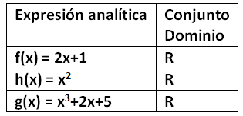
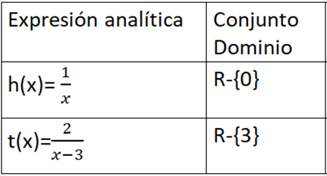
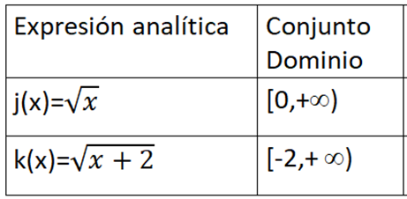
Dominio de una función
Los valores que puede tomar la variable independiente se llama conjunto dominio de la función.

Slide 13
PREGUNTA DE EXÁMEN DE INGRESO
V o F: El dominio de la función $f\left(x\right)=\sqrt{\frac{5}{x+3}}$ es el conjunto ℝ - {-3}.

Slide 14
Ejemplo 6

Slide 15
Aplicación en la vida real

Slide 16
Representación de una función
Coloquial
Ecuación

Slide 17
Representación de una función
Numérico (tabla)
x | V(x)
0,1 | 4.440
0,2 | 1.665
Gráfico

Slide 18
Funciones especiales
Función constante
Función polinómica
Función Racional

Slide 19
Funciones especiales
Función por tramo
Función valor absoluto.
Funciones radical

Slide 20
Funciones especiales
Función exponencial
Función logaritmo
Función trigonométrica

Slide 21
ACTIVIDADES SELECCIONADAS:
APUNTE DEL INGRESO
3 (pág. 166), 8 (pág. 167), 9, 10 y 11 (pág.168), 12 (pág.169), 1 y 2 (pág.172), 4 (pág.175), y grafico 3 y 4 (pág.177).
SECCIÓN 2.1 DEL LIBRO
15, 16, 18, 21, 22, 23, 27, 28, 29, 49, 50, 52, 53, 57, 58, 61, 62, 63, 64, 69, 72, 75, 79, 82.
Del 1 al 4 son ejercicios para reforzar conceptos
Del 5 al 12 son ejercicios para reforzar el pasaje de expresión coloquial a la simbólica, y viceversa.

